Slide 1
Адсорбция
Работу выполнил учащийся 9 класса
ГБОУ школы №53
Енютин Иван
Научный руководитель: Злобина Л. Д.

Slide 2
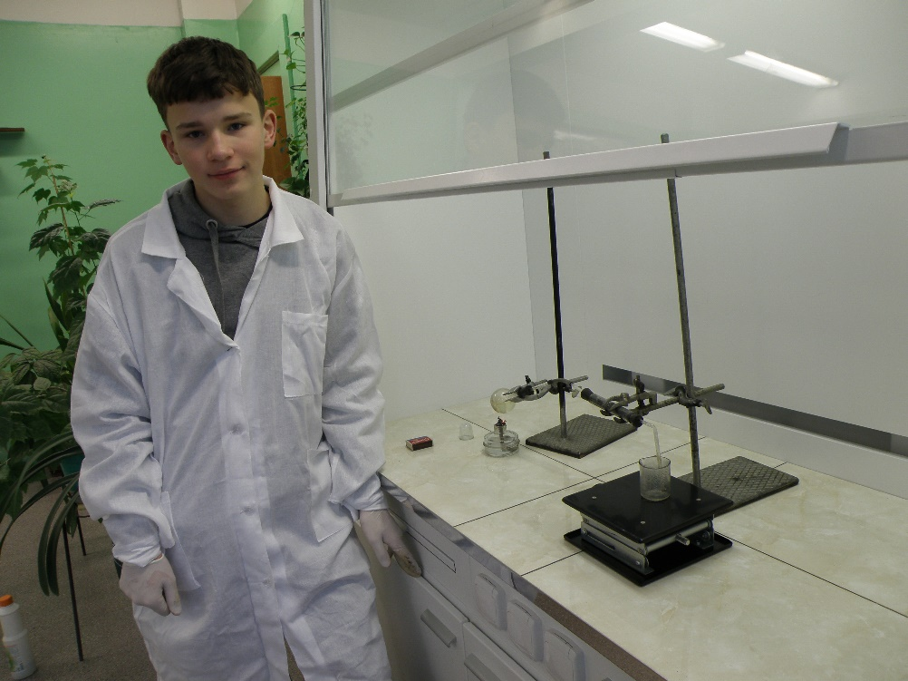
Цель: Исследовать явление адсорбции
Задачи: 1)Используя литературные источники, выяснить суть адсорбции и области её применения.
2) Получить активированный уголь из древесины.
3) Проверить поглотительную способность активированного угля на газах и растворённых веществах.

Slide 3
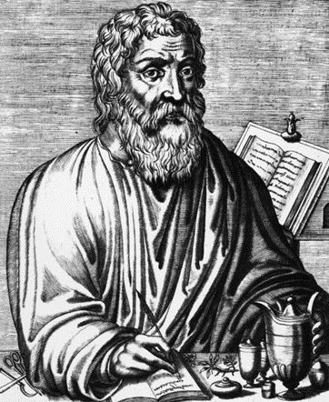
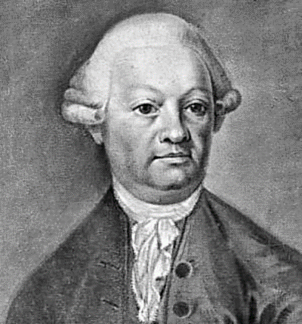
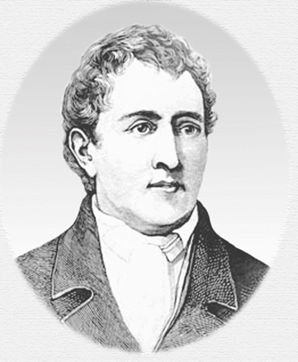
Адсорбцией называют процесс поглощения вещества из смеси газов, паров или растворов поверхностью или объёмом пор твёрдого тела - адсорбента.
Гиппократ
Феличе Фонтана
Карл Шееле

Slide 4
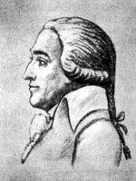
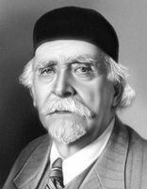
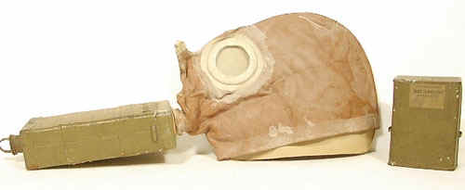
Ловиц Товий
Николай Зелинский
Первый противогаз Зелинского

Slide 5
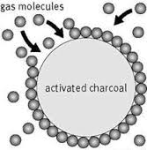
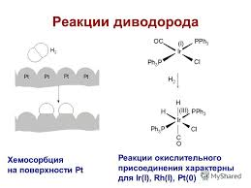
Физическая адсорбция – результат действия Ван-дер-ваальсовых или электростатических сил.
Химическая адсорбция (хемосорбция) осуществляется путём химического взаимодействия молекул адсорбента и адсорбата.

Slide 6
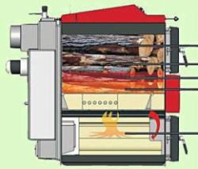
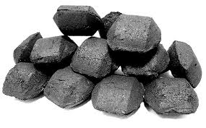
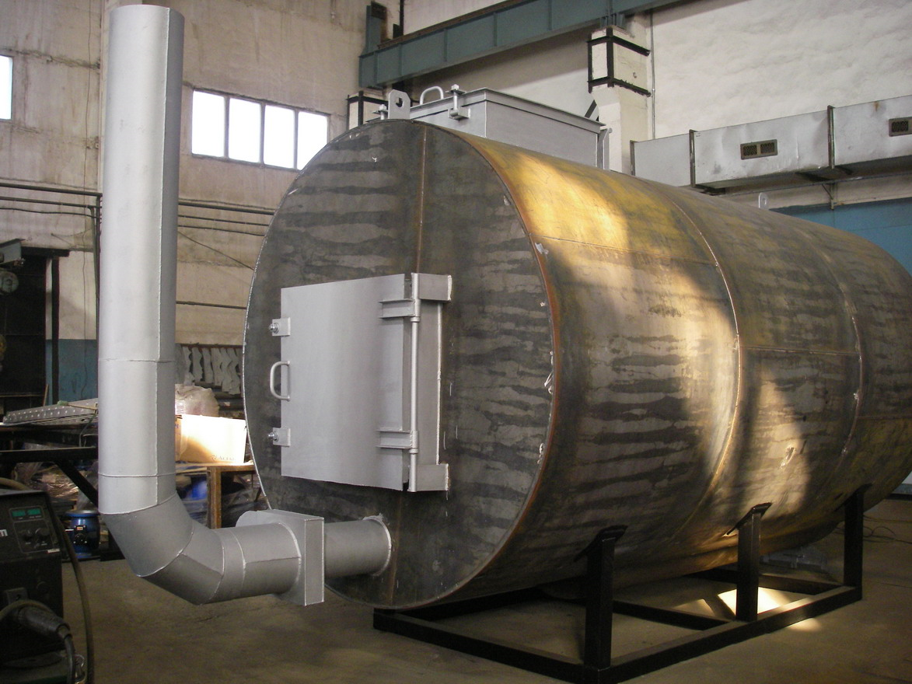
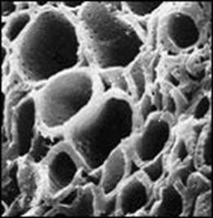
Получение активных углей
Печь для обжига древесины
Активированный уголь

Slide 7
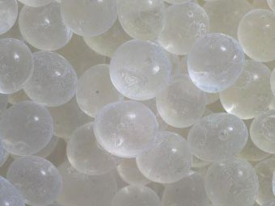
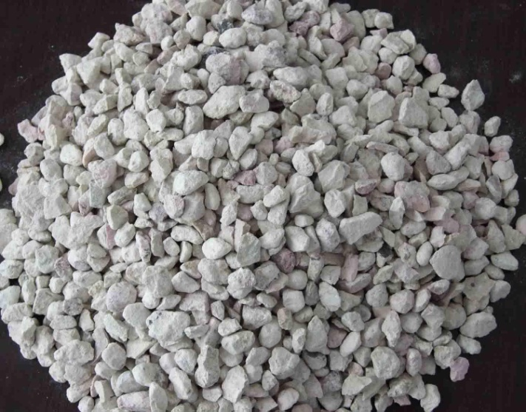
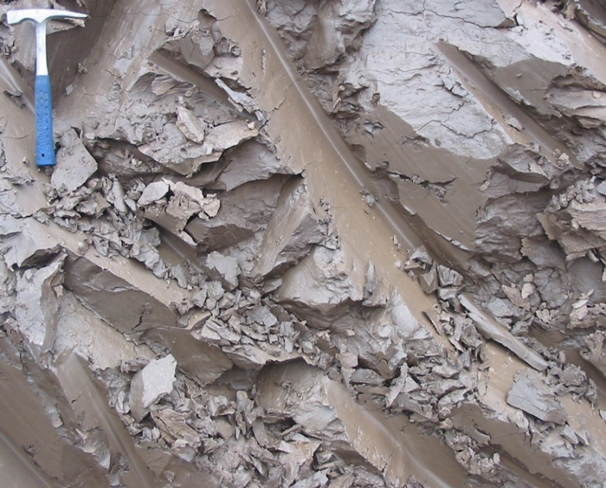
Неуглеродные адсорбенты
Силикагель – продукт обезвоживания геля кремниевой кислоты
Цеолиты – водные алюмосиликаты натрия и калия
Глинистые породы

Slide 8
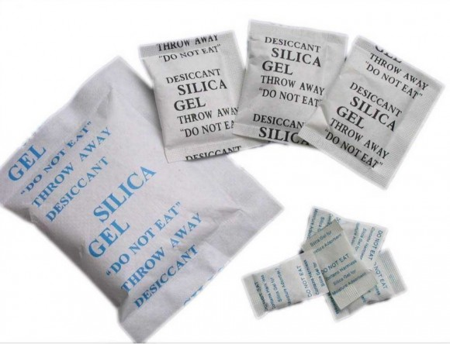
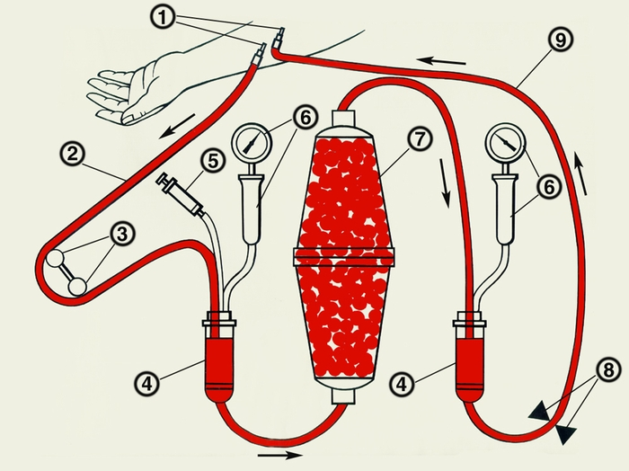
Использование адсорбции
Очистка воды и воздуха
Удаление влаги из газов и жидкостей
Аппарат для гемосорбции

Slide 9
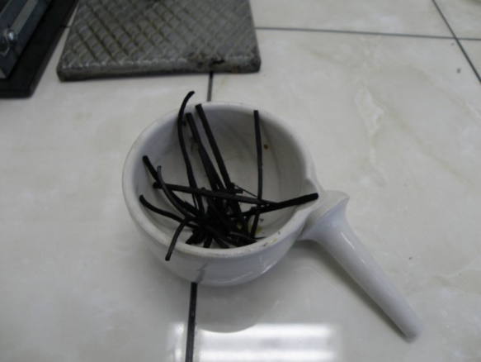
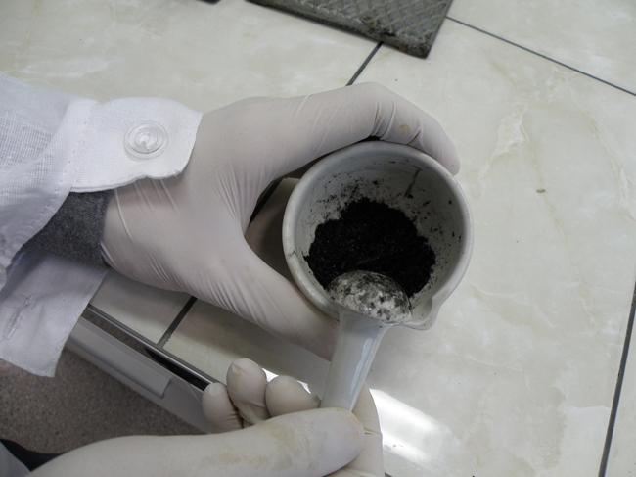
Опыт 1: Получение древесного угля

Slide 10
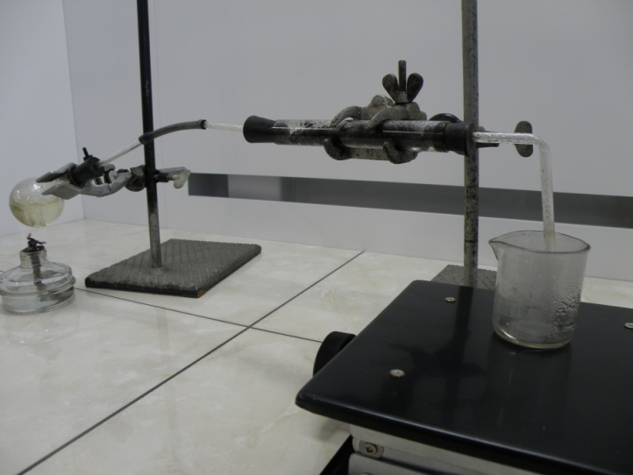
Активация древесного угля водяным паром

Slide 11
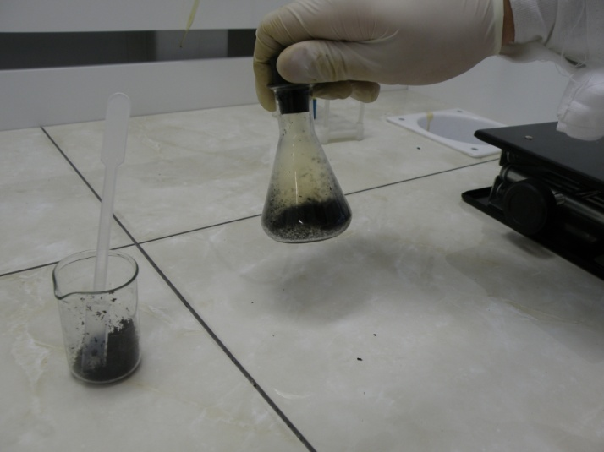
Опыт 2: Адсорбция диоксида азота
Cu+4HNO_{3(конц.)} = Cu(NO₃)₂+2NO₂↑+2H₂O

Slide 12
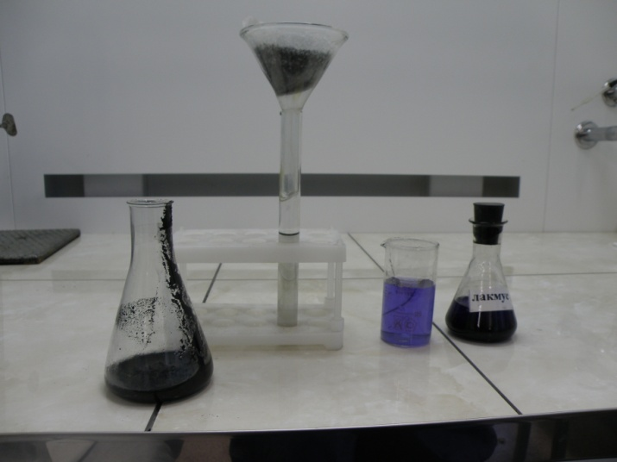
Опыт 3: Адсорбция лакмуса

Slide 13
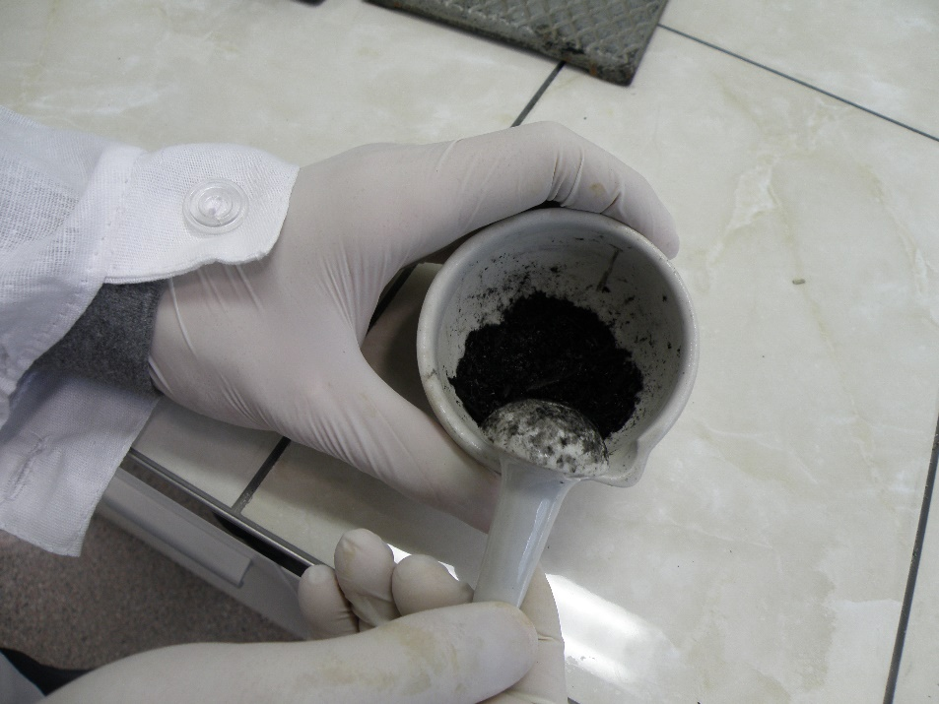
Вывод:
Полученный активированный уголь обладает адсорбционной способностью, т.е. легко поглощает газы и растворённые вещества.

